Slide 1
Решение проекта 4
Гвоздева А.А.

Slide 2
Структура датасета
flight_id - уникальный номер рейса
total_sum - выручка в рублях за данный рейс
number_of_passengers - количество пассажиров на данном рейсе
number_of_seats - количество мест в самолете на данном рейсе
fill_up - заполняемость рейса в долях единицы (посчитано в Metabase как number_of_passengers/number_of_seats)
model - модель самолета на данном рейсе
flight_no - идентификатор рейса, состоящий из букв и цифр. Не является уникальным.
departure_aiport - аэропорт отправления. В данном датасете это всегда Анапа
arrival_airport - аэропорт прибытия
aircraft_code - идентификатор самолета, на котором был совершен рейс
actual_departure - фактическое время вылета
actual_arrival - фактическое время прилета
length_of_flight - фактическое время пребывания самолета в воздухе

Slide 3
Структура датасета
Датасет содержит пропуски. Он был получен при использовании LEFT JOIN таблицы flights с таблицей ticket_flights. Если использовать обычный JOIN, то некоторые рейсы из Анапы не попадут в датасет. Это происходит потому, что не все flight_id отражены в таблице ticket_flights. Другими словами, у нас нет информации о билетах на 9 из 127 рейсов из Анапы, которые нас интересуют. Мы не знаем, сколько было куплено билетов на эти рейсы и по какой стоимости. Мы не можем посчитать общую выручку от продажи билетов на эти 9 рейсов.
Таким образом, в датасете 9 пропусков, которые придется удалить перед началом анализа.

Slide 4
Описание данных
Интересующие нас колонки:
total_sum (суммарный доход от продажи билетов на данный рейс)
fill_up (заполняемость рейса)
Чем выше заполняемость, тем выше суммарный доход от продажи билетов. Таким образом, как total_sum, так и fill_up можно использовать для оценки прибыльности рейсов.

Slide 5
Каких данных не хватает
Не хватает данных о расходах на каждый рейс, а именно:
1. Стоимости топлива (fuel_cost)
2. Расхода топлива в час для каждой модели самолета (fuel_consumption)
3. Количества экипажа для каждой модели самолета (crew_number)
4. Почасовой оплаты работы каждого члена экипажа (crew_salary)
5. Стоимости ежедневного обслуживания каждой модели самолета (service_cost)
6. Стоимости порции питания на борту самолета (food_cost)

Slide 6
Возможные способы оценки прибыльности рейсов
Если бы все указанные данные были, можно было бы рассчитать прибыльность рейса по следующей формуле:
flight_revenue=total_sum - (fuel_cost* *fuel_consumption*duration_of_flight + crew_number*crew_salary + service_cost +
food_cost*number_of_passengers)

Slide 7
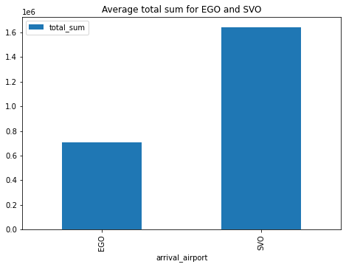
Анализ данных
По направлению «Белгород»
общий доход от продажи билетов
в среднем ниже, чем по направлению «Москва»

Slide 8
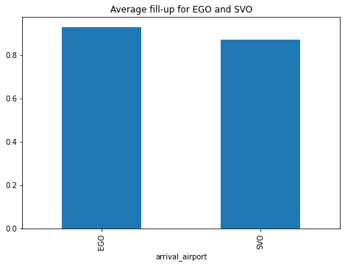
Анализ данных
При этом средняя заполняемость
рейсов в Белгород выше, чем в Москву. Средняя заполняемость рейсов по обоим напралениям составляет более 85%.

Slide 9
Анализ данных
Были найдены 4 рейса с заполняемостью менее 75%:
136642, 136807 (направление Белгород)
136122, 136360 (направление Москва)

Slide 10
Выводы
Нами был получен датасет, включающий 127 записей о рейсах из Анапы в зимнее время года. Датасет содержат пропуски, связанные с использованием LEFT JOIN. Пропуски были удалены, т.к. никакой полезной информации извлечь из них не получится.
Для полноценного анализа данных не хватает информации о расходах на каждый рейс. Была предложена формула, с помощью которой эти расходы можно посчитать. Необходимо привлекать данные из сторонних источников для проведения расчета. Расчет реализован в дополнительном задании к данному проекту.
Анализ данных показал, что было совершено равное количество рейсов в Москву и Белгород (59). Прибыльность рейсов в Москву в среднем выше прибыльности рейсов в Белгород. Заполняемость рейсов в Белгород при этом несколько выше заполняемости рейсов в Москву.
Были найдены 4 рейса с заполняемостью ниже 75% (2 в Москву и 2 в Белгород). Эти рейсы будут удалены в дополнительном задании к проекту.

